Slide 1

Support de cours SQL Server

Slide 2
Contexte général
Qu’est-ce qu’ue base de données?
Qu’est-ce qu’une base de données ?

Slide 3
Une base de données (en anglais database ), permet de stocker et de retrouver l'intégralité de données brutes ou d'informations en rapport avec un thème ou une activité ;

Slide 4
De quoi est composée une base de données ?
Données
Langage permettant de gérer les données : Standard Query Language (SQL)
Fichier de log
Notes:
En gros vous imaginez un gros fichier texte avec toutes les données au meme endroit
Avec en plus un langage standardise qui s’appelle SQL ,

Slide 5
Pourquoi utiliser une base de données ?
Centraliser l’information
Assurer l’intégrité des données
Accéder rapidement à l’information
Recouper les données et traitements sur les données
Exemple information disséminée contre information centralisée – recherche dynamique

Slide 6
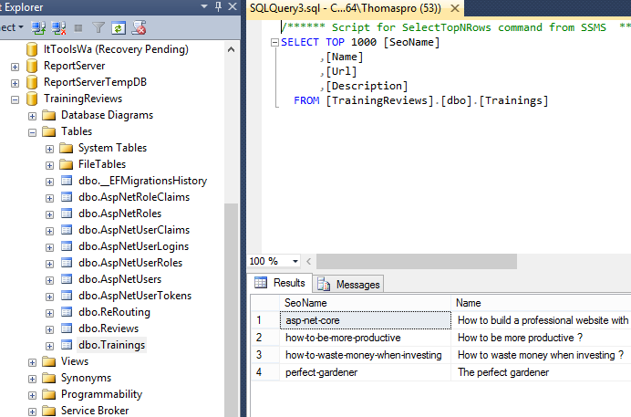
Information stockée dans des tables
Tables
Colonnes
Lignes

Slide 7
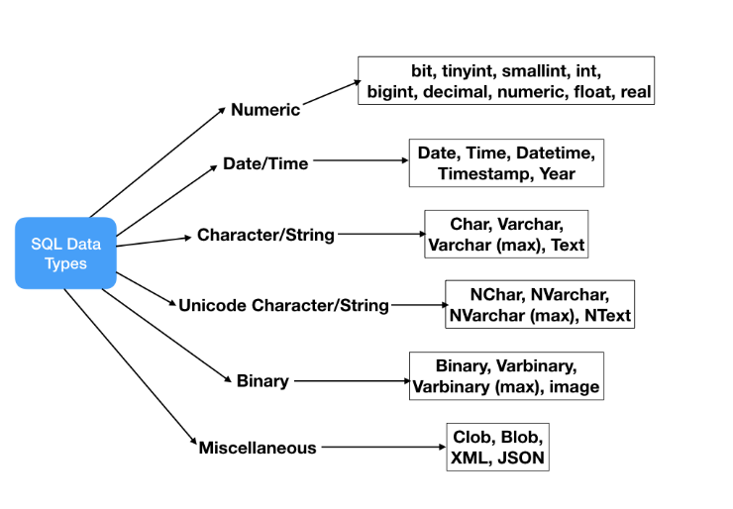
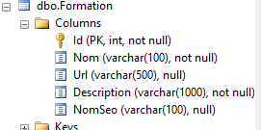
Types de données
Notes:
NVARCHAR = unicode mais prend 2 fois plus de place que VARCHAR – mx size 8000
Some experts recommends nvarchar always because: since all modern operating systems and development platforms use Unicode internally, using nvarchar rather than varchar, will avoid encoding conversions every time you read from or write to the database
ntext , text, and image data types will be removed in a future version of Microsoft SQL Serve

Slide 8
Contexte général
Base de données SQL
Qu’est-ce qu’une base de données relationnelle ?

Slide 9
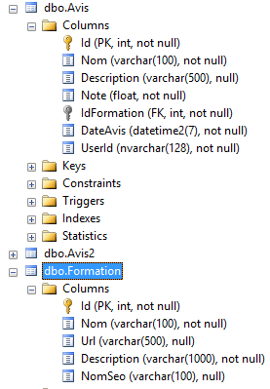
Qu’est-ce qu’une base de données relationnelle ?
Une base de données structurée pour reconnaître les relations entre les informations stockées.

Slide 10
Primary Key
La contrainte PRIMARY KEY identifie de manière unique chaque enregistrement d'une table.
Les clés primaires doivent contenir des valeurs UNIQUE et ne peuvent pas contenir de valeurs NULL.
Une table ne peut contenir qu’UNE SEULE clé primaire; et dans la table, cette clé primaire peut consister en une ou plusieurs colonnes (champs).

Slide 11
Foreign Key
Une clé étrangère est une clé utilisée pour relier deux tables.
Une clé étrangère est un champ (ou une collection de champs) dans une table qui fait référence à la clé primaire dans une autre table.

Slide 12

Index
Les index sont utilisés pour extraire très rapidement les données de la base de données. Les utilisateurs ne peuvent pas voir les index, ils sont simplement utilisés pour accélérer les recherches / requêtes.
Notes:
Index par defaut sur la clé primaire
Annuaire telephonique

Slide 13
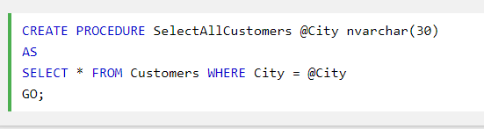
Procédure stockée
Une procédure stockée est du code SQL préparé que vous pouvez enregistrer afin de pouvoir le réutiliser encore et encore.
Donc, si vous avez une requête SQL que vous écrivez encore et encore, enregistrez-la en tant que procédure stockée, puis appelez-la pour l'exécuter.
Vous pouvez également transmettre des paramètres à une procédure stockée afin que celle-ci puisse agir en fonction de la ou des valeurs de paramètre transmises.
Notes:
Comme une fonction ou methode

Slide 14
Microsoft SQL Server est un Système de gestion de base de données (SGBD) relationnel et transactionnel. Autres SGBD : Oracle, Sybase …
Qu’est-ce que SQL SERVER ?
Notes:
Concretement c’est al base données avec les outils dont vous avez besoin pour travailler avec de manière basique

Slide 15
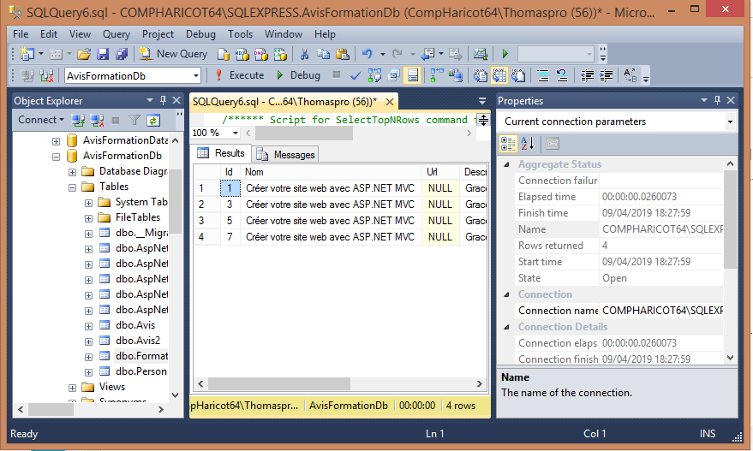
SQL Server Management Studio

Slide 16
Apprendre les bases du SQL

Slide 17
Bases du langage SQL
SELECT
INSERT
UPDATE
DELETE
CREATE TABLE
DROP TABLE
https://www.w3schools.com/sql/

Slide 18
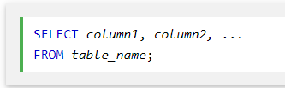

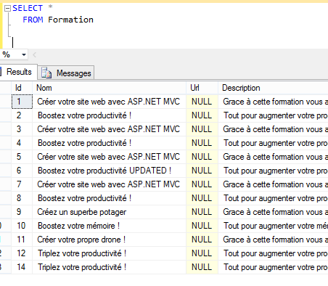
SELECT
Permet de lire des données en base

Slide 19
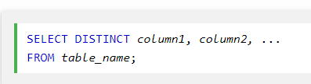
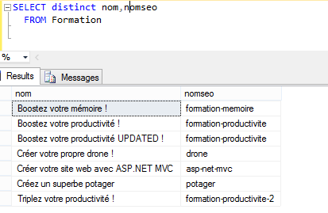
SELECT DISTINCT
L'instruction SELECT DISTINCT est utilisée pour renvoyer uniquement des valeurs distinctes (différentes).

Slide 20
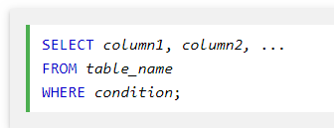
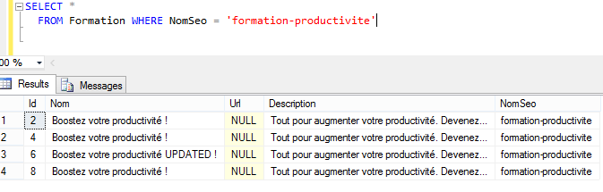
Clause WHERE
Filtre les résultats à partir d’une condition spécifiée

Slide 21
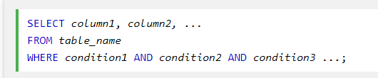
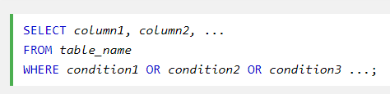
AND, OR
Avec WHERE on peut combiner AND ou OR pour complxifier notre conditio nde filtrage

Slide 22
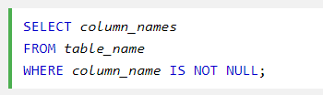
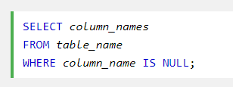
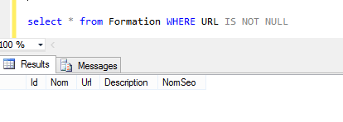
Valeurs NULL
NULL = aucune donnée dans la colonne

Slide 23
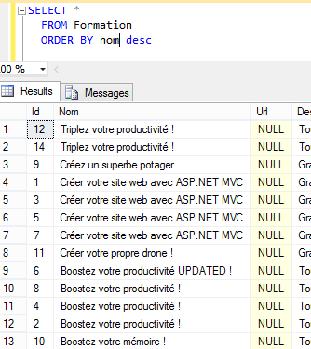
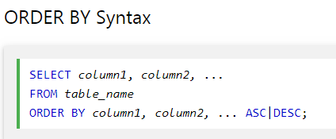
ORDER BY
Le mot clé ORDER BY permet de trier le jeu de résultats par ordre croissant ou décroissant.

Slide 24
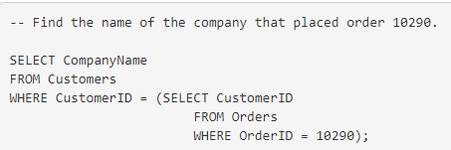
Sous requetes SELECT
Il est tout à fait possible d’inclure des sous requetes :

Slide 25
Installation NorthWind
Créer une base de données NorthWindDb
Executer le script NorthWindScript,sql sur cette base

Slide 26
EXERCICE base NorthWind
Sélectionner tous les enregistrements de la table Customers
Sélectionner toutes les City de la table Customers
Sélectionner les differentes valeurs de Country de la table Customers
Sélectionner tous les enregistrements pour lesquels la colonne City a la valeur "Berlin".
Sélectionnez tous les enregistrements pour lesquels la colonne CustomerID a la valeur 32.
Notes:
https://www.microsoft.com/en-us/download/details.aspx?id=23654

Slide 27
Exercice SELECT Suite
Sélectionnez tous les enregistrements pour lesquels la colonne City a la valeur 'Berlin' et la colonne PostalCode a la valeur 12209.
Sélectionnez tous les enregistrements pour lesquels la colonne City a la valeur 'Berlin', ainsi que ceux pour lesquels la colonne City a la valeur 'London'.
Sélectionnez tous les enregistrements de la table Customers, triez le résultat inversé par ordre alphabétique par la colonne City .
Sélectionnez tous les enregistrements de la table Customers, triez le résultat par ordre alphabétique, d’abord par la colonne Country, puis par la colonne City .

Slide 28
Bases du langage SQL
SELECT
INSERT
UPDATE
DELETE
CREATE TABLE
DROP TABLE

Slide 29


INSERT
Sert à insérer des données en bases
Notes:
INSERT Select à mentionner

Slide 30
EXERCICE INSERT & NULL
Insérez un nouvel enregistrement dans la table Customers.
Sélectionnez tous les enregistrements des Customers où la colonne PostalCode est vide.
Sélectionnez tous les enregistrements des Customers où la colonne PostalCode n’est pas vide

Slide 31
Bases du langage SQL
SELECT
INSERT
UPDATE
DELETE
CREATE TABLE
DROP TABLE

Slide 32
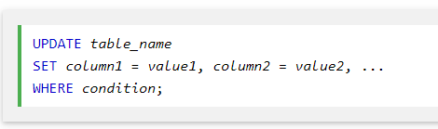
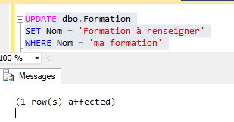
UPDATE
L'instruction UPDATE est utilisée pour modifier les enregistrements existants dans une table.

Slide 33
Exercice Update
Définissez la valeur des colonnes City sur "Oslo", mais uniquement sur celles où la colonne Country a la valeur "Norway".
Mettez à jour la valeur City et la valeur Country pour le CustomerId=32 en 1 seule requête

Slide 34
Bases du langage SQL
SELECT
INSERT
UPDATE
DELETE
CREATE TABLE
DROP TABLE

Slide 35

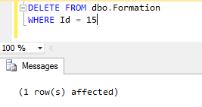
DELETE
L'instruction DELETE est utilisée pour supprimer des enregistrements existants dans une table.

Slide 36
Exercice Delete
Supprimez tous les enregistrements de la table Customers où la valeur Country est 'Norway'.

Slide 37
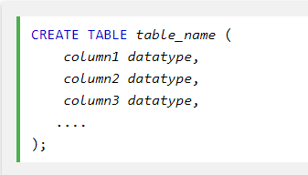
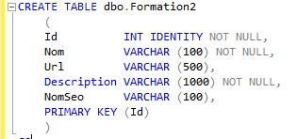
CREATE TABLE
L'instruction CREATE TABLE permet de créer une nouvelle table dans une base de données.

Slide 38

DROP TABLE
Supprime une table

Slide 39
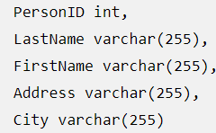
Exercice Create /Drop table
Écrivez l'instruction SQL correcte pour créer une nouvelle table appelée Persons avec les colonnes suivantes :
Supprimez cette meme table

Slide 40
SQL : fonctions principales
SELECT TOP
MIN and MAX
COUNT, AVG, SUM
LIKE
IN

Slide 41
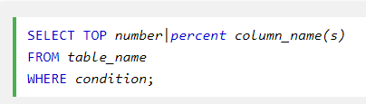
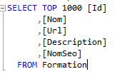
SELECT TOP
La clause SELECT TOP est utilisée pour spécifier le nombre d'enregistrements à renvoyer.
La clause SELECT TOP est utile sur les grandes tables contenant des milliers d'enregistrements. Le renvoi d'un grand nombre d'enregistrements peut avoir une incidence sur les performances.

Slide 42
SQL : fonctions principales
SELECT TOP
MIN and MAX
COUNT, AVG, SUM
LIKE
IN

Slide 43
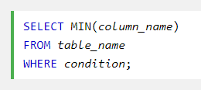
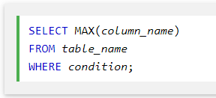
MIN et MAX
La fonction MIN () renvoie la plus petite valeur de la colonne sélectionnée.
La fonction MAX () renvoie la plus grande valeur de la colonne sélectionnée.

Slide 44
SQL : fonctions principales
SELECT TOP
MIN and MAX
COUNT, AVG, SUM
LIKE
IN

Slide 45
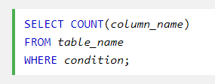
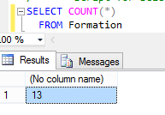

COUNT, AVG, SUM
La fonction COUNT() renvoie le nombre de lignes correspondant à un critère spécifié.
La fonction AVG() renvoie la valeur moyenne d'une colonne numérique.
La fonction SUM() renvoie la somme totale d'une colonne numérique.

Slide 46
SQL : fonctions principales
SELECT TOP
MIN and MAX
COUNT, AVG, SUM
LIKE

Slide 47
WHERE + LIKE
L'opérateur LIKE est utilisé dans une clause WHERE pour rechercher un pattern spécifié dans une colonne.
Deux caractères génériques sont souvent utilisés avec l'opérateur LIKE:
% - Le signe de pourcentage représente zéro, un ou plusieurs caractères.
_ - Le trait de soulignement représente un seul caractère

Slide 48
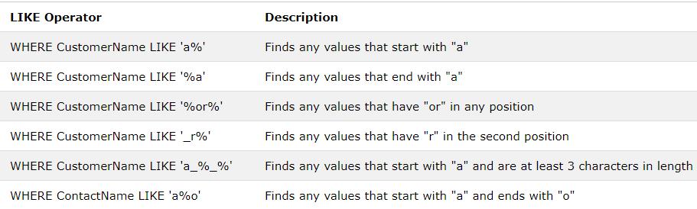
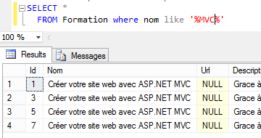

Slide 49
Exercice LIKE
Sélectionnez tous les enregistrements pour lesquels la valeur de la colonne City commence par la lettre "a". (table Customers)
Sélectionnez tous les enregistrements pour lesquels la valeur de la colonne City finit par la lettre "a". (table Customers)
Sélectionnez tous les enregistrements pour lesquels la valeur de la colonne City contient la lettre "a". (table Customers)
Sélectionnez tous les enregistrements pour lesquels la valeur de la colonne City commence par la lettre « a » et finit par « b ».
Sélectionnez tous les enregistrements pour lesquels la valeur de la colonne City NE commence PAS par la lettre "a".
Sélectionnez tous les enregistrements où la première lettre de la City est un "a", un "c" ou un "s".

Slide 50
JOINTURES
INNER JOIN
LEFT JOIN
RIGHT JOIN
Une clause JOIN est utilisée pour combiner les lignes de deux ou plusieurs tables, en fonction d'une colonne liée entre elles.

Slide 51
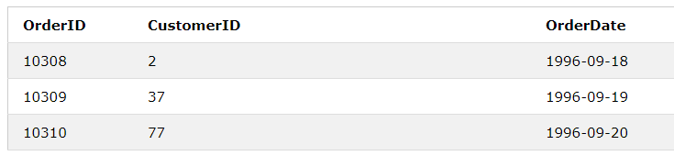
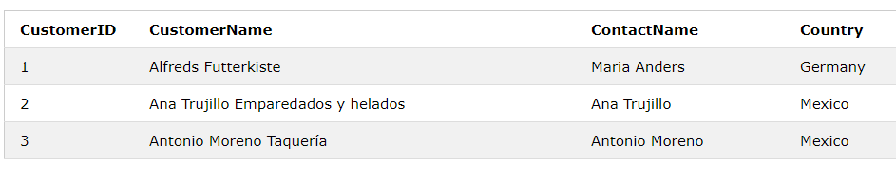
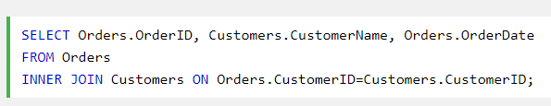
JOINTURES
Notes:
Notez que la colonne "CustomerID" dans la table "Orders" fait référence à "CustomerID" dans la table "Customers". La relation entre les deux tables ci-dessus est la colonne "CustomerID".

Slide 52
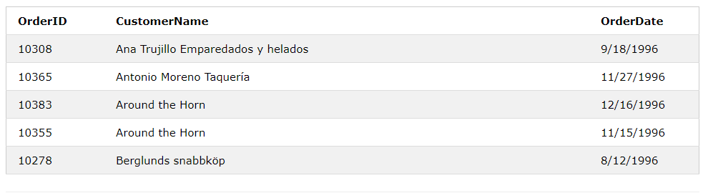

Slide 53
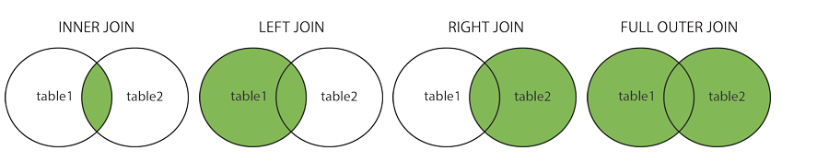
Types de jointures
(INNER) JOIN: Retourne les enregistrements ayant des valeurs correspondantes dans les deux tables
LEFT (OUTER) JOIN: Renvoie tous les enregistrements de la table de gauche et les enregistrements correspondants de la table de droite
RIGHT (OUTER) JOIN: Renvoie tous les enregistrements de la table de droite et les enregistrements correspondants de la table de gauche.
FULL (OUTER) JOIN: Renvoie tous les enregistrements lorsqu'il y a une correspondance dans la table gauche ou droite

Slide 54
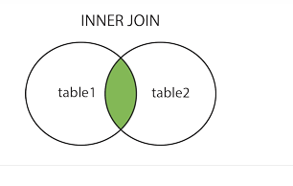
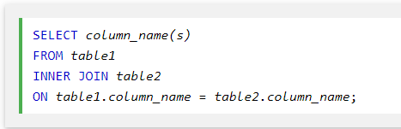
INNER JOIN
Le mot clé INNER JOIN sélectionne les enregistrements dont les valeurs correspondent dans les deux tables.

Slide 55
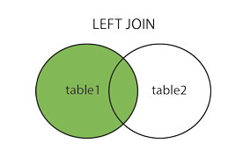
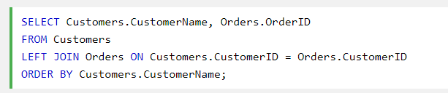
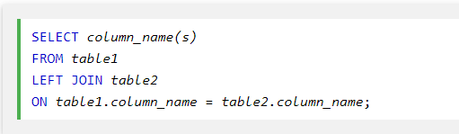
LEFT JOIN
Le mot clé LEFT JOIN renvoie tous les enregistrements de la table de gauche (table1) et les enregistrements correspondants de la table de droite (table2). Le résultat est NULL du côté droit, s'il n'y a pas de correspondance.

Slide 56
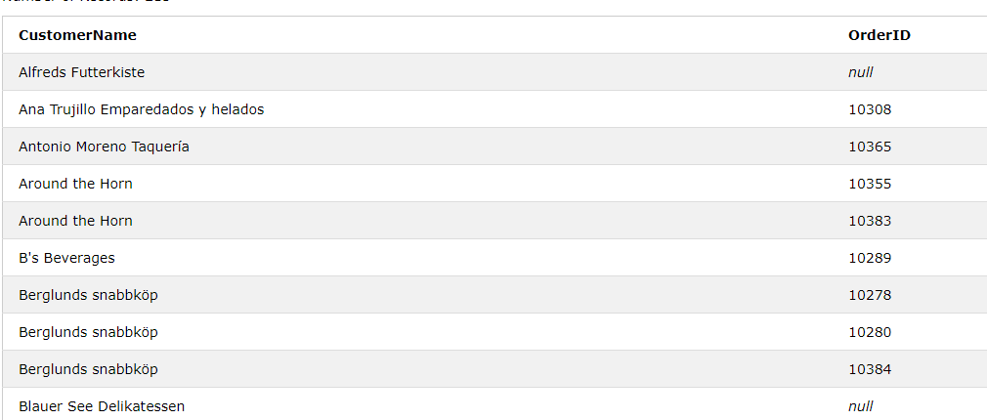

Slide 57
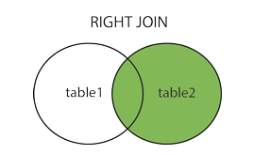
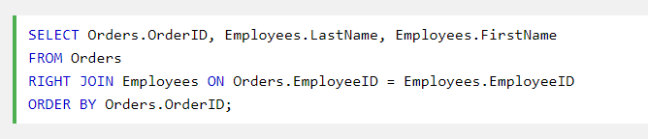
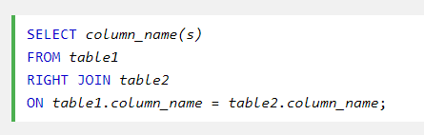
RIGHT JOIN
Le mot clé RIGHT JOIN renvoie tous les enregistrements de la table de gauche (table1) et les enregistrements correspondants de la table de droite (table2). Le résultat est NULL du côté gauche, s'il n'y a pas de correspondance.

Slide 58
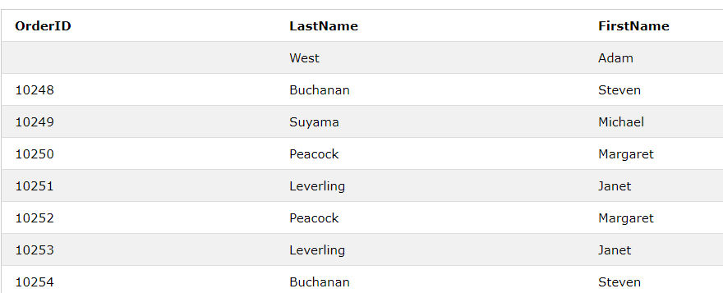

Slide 59
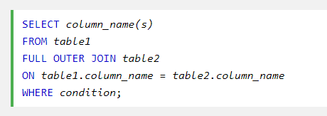

FULL OUTER JOIN
Le mot clé FULL OUTER JOIN renvoie tous les enregistrements lorsqu'il existe une correspondance dans les enregistrements de la table gauche (table1) ou droite (table2).
Remarque: FULL OUTER JOIN peut potentiellement renvoyer de très grands ensembles de résultats!
Astuce: FULL OUTER JOIN et FULL JOIN sont identiques.

Slide 60



Slide 61
Exercice JOIN
Sélectionnez tous les noms de Products et leurs noms de Categories
Sélectionnez tous les noms de Products, prix unitaires et la région du Supppliers qui n’a pas de fournisseurs des USA.
Liste les Employees et le nom de leur responsable, sans inclure les Employees qui n'ont personne à qui faire rapport.
Notes:
SELECT productname, categoryname From products inner join categories on products.categoryID=categories.categoryID
SELECT productname, unitprice, suppliers.region From products inner join suppliers on products.supplierID=suppliers.supplierID where suppliers.region <>'USA‘
SELECT employees.firstname, employees.lastname, superior.firstname, superior.lastname FROM employees LEFT JOIN employees superior ON employees.reportsto = superior.employeeID WHERE employees.reportsto IS NOT NULL

Slide 62



GROUP BY
L'instruction GROUP BY est souvent utilisée avec des fonctions d'agrégation (COUNT, MAX, MIN, SUM, AVG) pour regrouper l'ensemble de résultats en une ou plusieurs colonnes.

Slide 63


GROUP BY & HAVING
La clause HAVING a été ajoutée à SQL car le mot clé WHERE n'a pas pu être utilisé avec des fonctions d'agrégat.

Slide 64
Exercice Group by
Indiquez le nombre de Customers dans chaque Country.
Indiquez le nombre de Customers dans chaque Country, classés par Country avec le plus grand nombre de Customers en premier.
Notes:
SELECT COUNT(CustomerID), Country FROM Customers group by country
SELECT COUNT(CustomerID), Country FROM Customers group by country ORDER BY COUNT(CustomerId) DESC

Slide 65
Merci de votre attention !

